Slide 1
Ніч перед Різдвом
Ілюстрації до твору

Slide 2
Кость Лавро - член Союза художников Украины, лауреат Национальной премии Украины им. Тараса Шевченко, главный художник издательства «А-БА-БА-ГА-ЛА-МА-ГА».
Он - один из самых ярких и колоритных украинских книжных графиков. Соединив основные постулаты украинского авангарда 20-х годов с типичными чертами украинской народной живописи, он создал свой - неповторимый, яркий и одновременно глубоко национальный стиль.
Работы Костя Лавро неоднократно входили в каталоги самых престижных выставок детской книги (Болонья, Братислава и др.).
Права на книги Лавро приобрели знаменитые мировые издательства из США, Швейцарии, Франции и др. Долгое время Кость Лавро успешно сотрудничает с популярным французским детским журналом «Pomme d'Api».

Slide 3
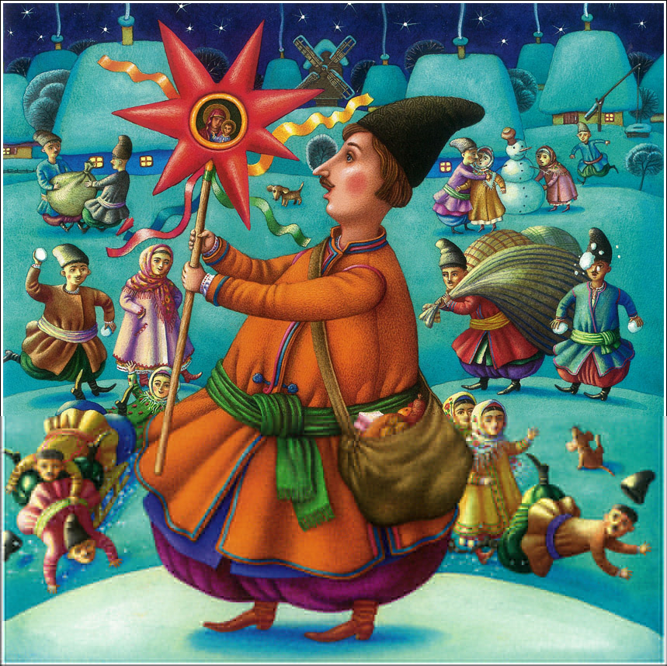

Slide 4
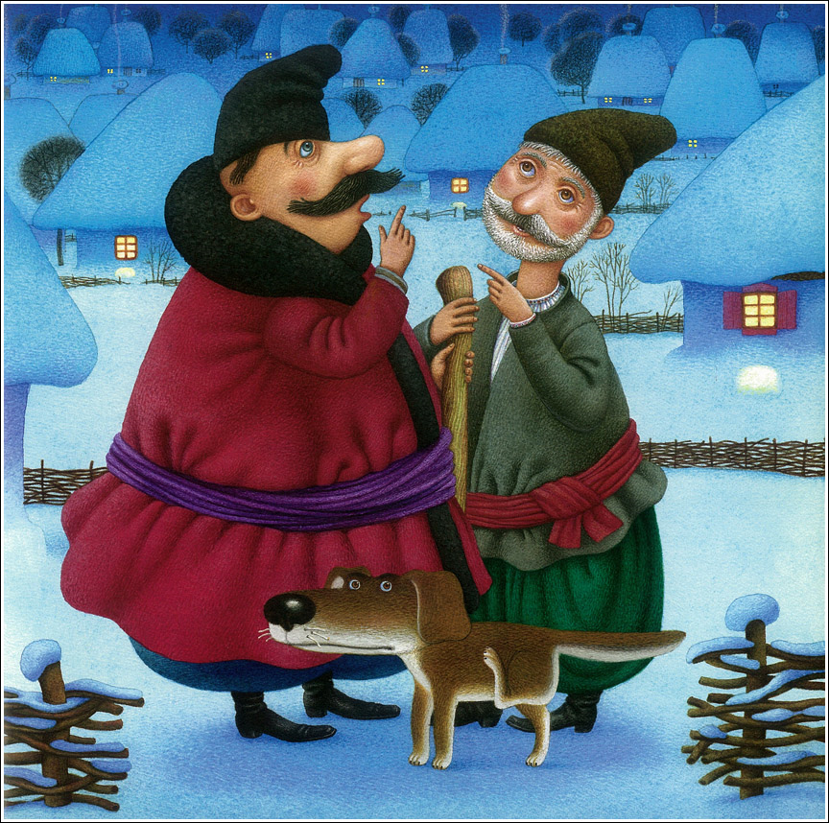

Slide 5
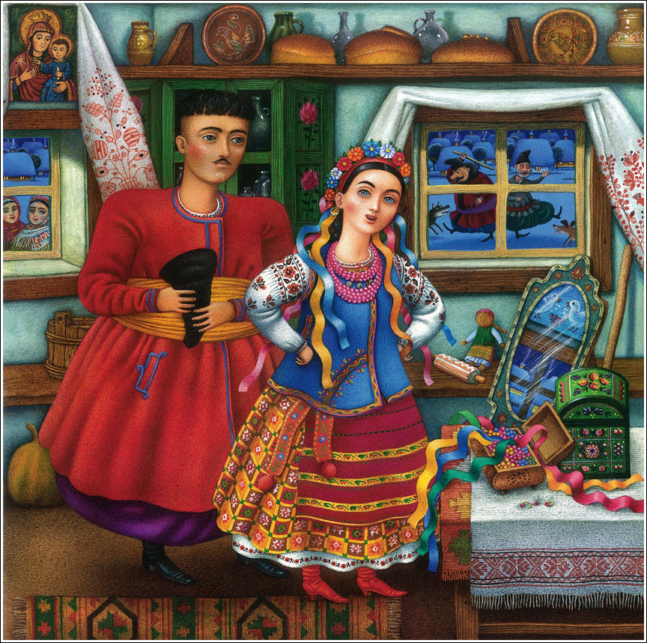

Slide 6
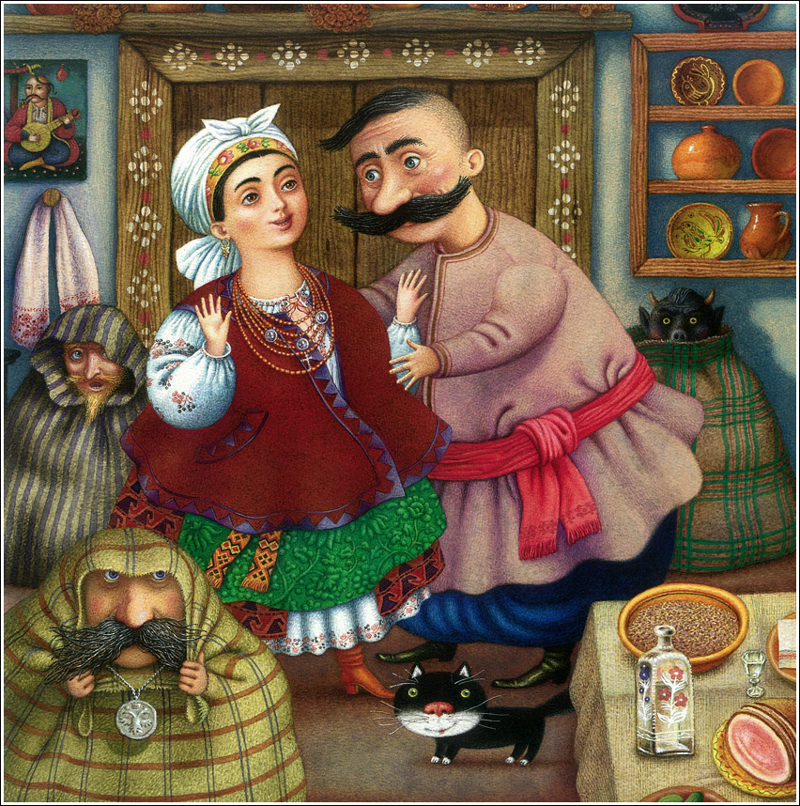

Slide 7
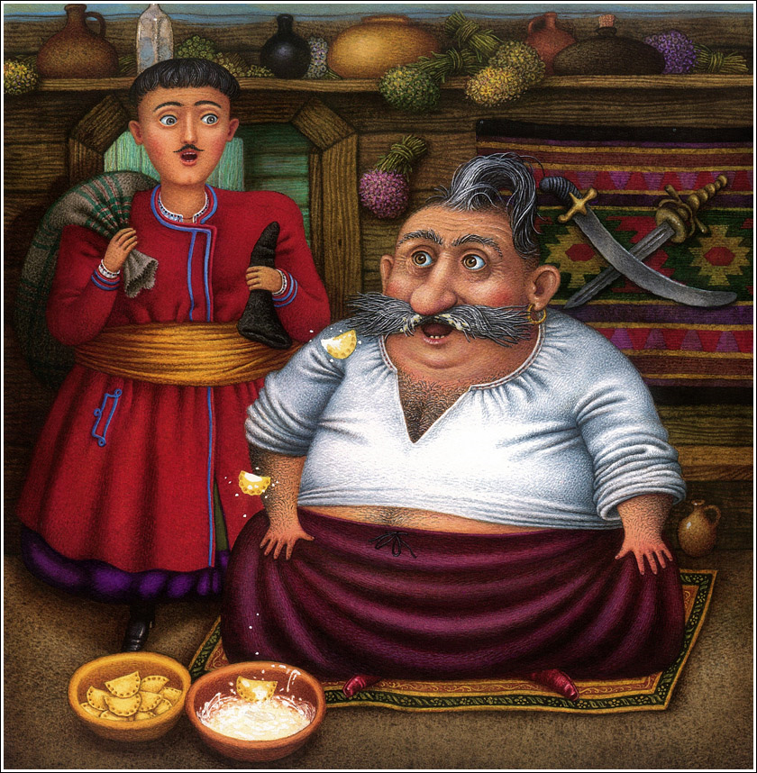

Slide 8
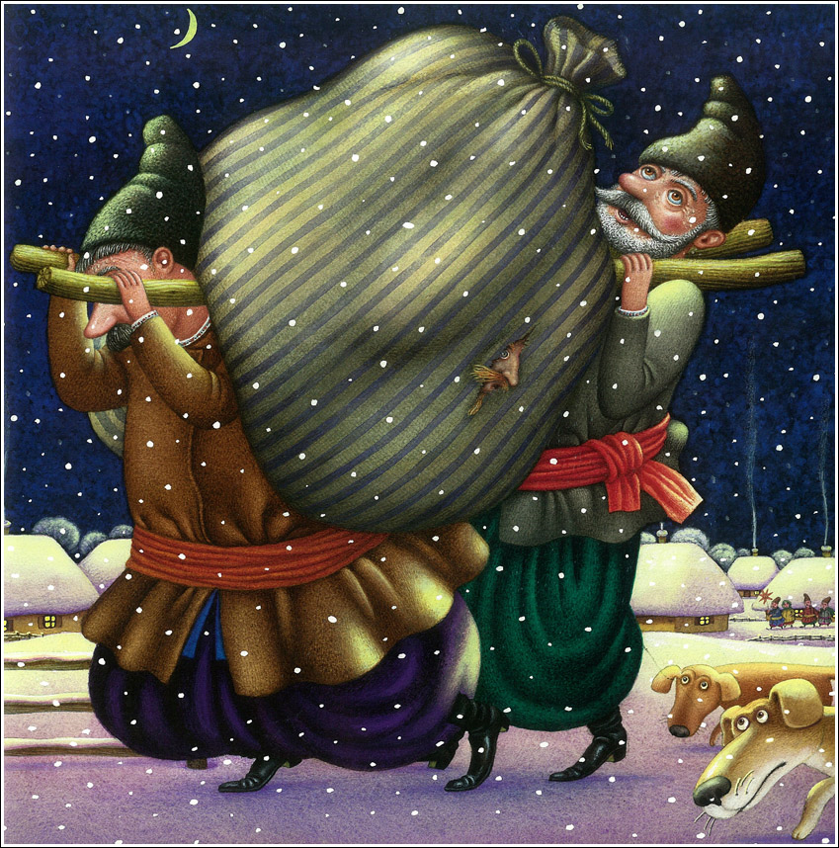

Slide 9
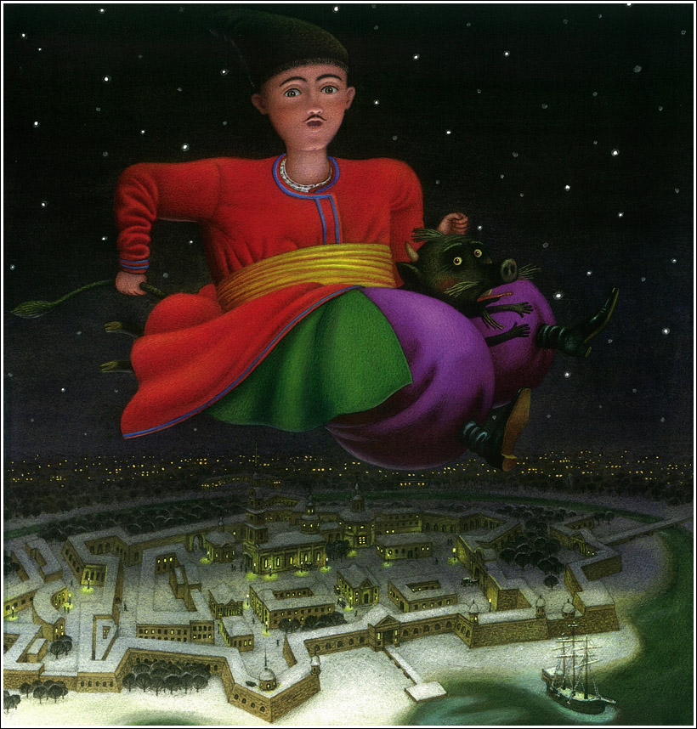

Slide 10
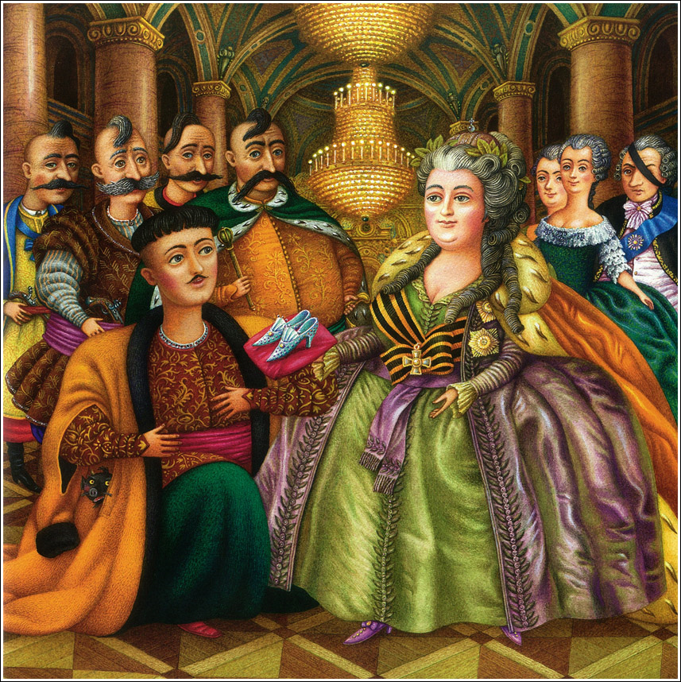

Slide 11
